Slide 1
Муниципальное учреждение культуры муниципального образования город Краснодар «Централизованная библиотечная система города Краснодара» Библиотека № 35 (филиал № 35)
Ретропрезентация книги
«Война в судьбе
библиотекаря»
Краснодар
2015

Slide 2
Библиотеки и библиотекари в годы Великой Отечественной
Рассказ о неизвестных страницах войны,
о людях, которые наравне со всеми вынесли тяготы того времени,
но об их подвиге практически ничего
не сказано и не написано.

Slide 3
В годы Великой Отечественной главной задачей библиотек стала пропаганда военно-боевых знаний.

Slide 4
Особое внимание уделялось обслуживанию мобилизованных пунктов, воинских частей.

Slide 5
Массовые, технические и научные библиотеки перестраивали свою работу с тем, чтобы обслуживать работников, занятых на военно-оборонных предприятиях.

Slide 6
В госпиталях проводились громкие чтения, литературные вечера, беседы о прочитанных книгах.

Slide 7
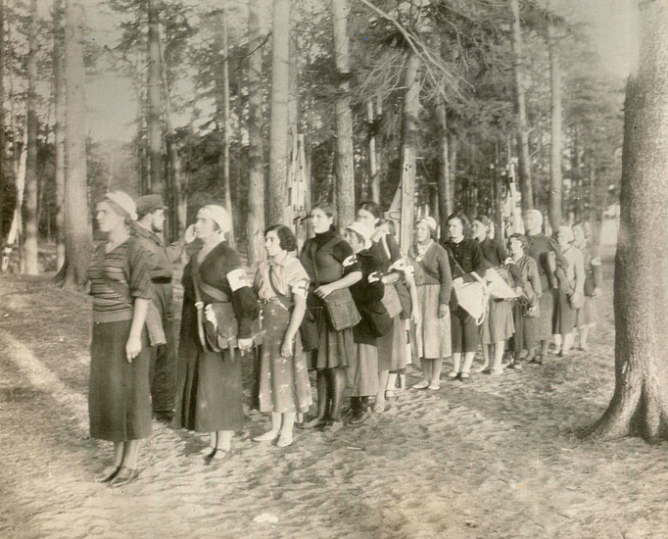
Библиотекари добровольно вступали в ряды народного ополчения, уходили в госпитали, работали на заводах, участвовали в военно-оборонных мероприятиях.

Slide 8
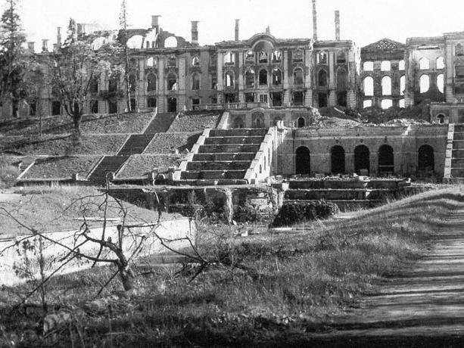
Много библиотек было уничтожено и разграблено фашистами.

Slide 9
Ратные и трудовые подвиги работников культуры Кубани в период Великой Отечественной войны 1941–1945 гг.

Slide 13
Военные дороги тех, кто внес свой вклад в развитие культуры нашего края, были разными. Во время Великой Отечественной библиотеки являлись подлинными центрами культуры.

Slide 15
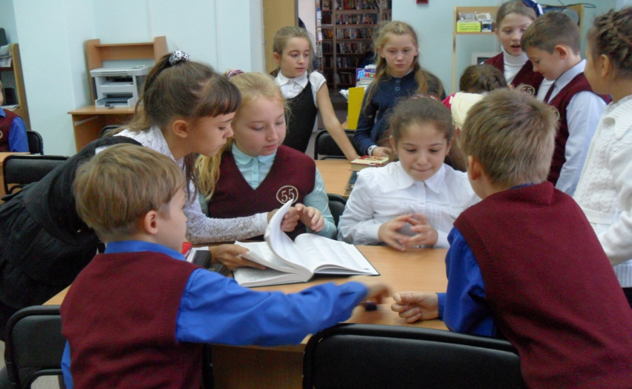
Наша страна должна вернуть себе звание самой читающей в мире. И кто, как не библиотекари, смогут ей в этом помочь!

Slide 16
Электронный продукт
12+
Ретропрезентация книги
«Война в судьбе библиотекаря»
Составители
Игнатикова Марина Викторовна,
Ермолина Наталья Сергеевна
Главный редактор О. В. Кирьянова
Редакторы: А. Н. Гостева, И. В. Крутолапова,
С. В. Московая
Отв. за выпуск Е. А. Мирошниченко

